Slide 1
Årlig møte Vestre Bærum LIL håndball
7 mars 2023

Slide 2
Referat

Slide 3
Agenda
Årsmelding
(hvordan har 2022 vært)
Resultat for 2022
Budsjett for 2023
Endringer i sammensetning av gruppestyret
Profilutvalget

Slide 4
Regnskap 2022
Underskudd på 243 663(+442k i ‘21+125k i ’20 -499k i ‘19)
4% reduksjon i inntekter (15% uten PVC)
35% økning i kostnader (25% uten PVC)

Slide 5
Generelle kommentarer om regnskapet
2019 resultat rotete
2020 og 2021 preget av Covid-19
Økonomisk kontroll sterkt prioritert (full effekt 2021)
Økt stillingsbrøk for fast ansatt
Endringer i utgiftsføring mellom håndball og LIL
Færre medlemmer

Slide 6
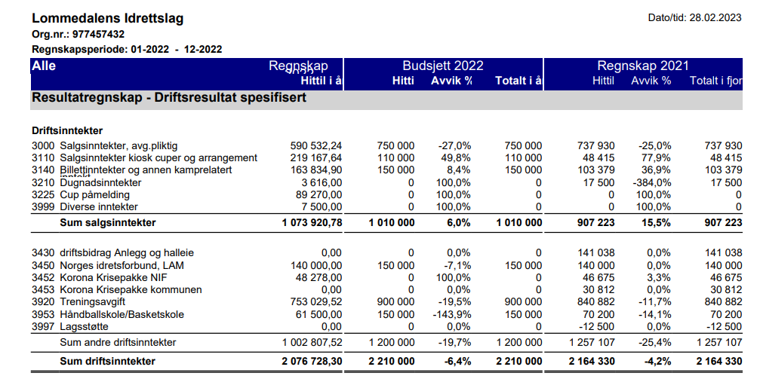
Inntekter
+ Pocket Valley Cup
Dugnad
Treningsavgift

Slide 7
Utgifter
Lønn
Likt som budsjett
Andre driftskostnader
Økt aktivitet ga større kostnader enn budsjetert

Slide 8
Årsberetning – i grove trekk
2022 var et stabilt år med god arbeidsro.
Trenerstaben er i hovedsak beholdt, men med noen naturlige utskiftninger.
En uoversiktlig økonomi med et betydelig underskudd i 2019 ble brakt under kontroll med et lite overskudd for 2020 og godt overskudd i 2021.
Budsjett stort sett uendret. Langsiktig fin kurs.
Engasjement og aktiviteten har vært høy.
Medlemsmassen har gått noe ned grunnet sammenslåing og Covid-19.
Sterk rekrutering og lite frafall gjør at vi har stor tro på fremtiden.

Slide 9
Årsberetning – sportslig aktivitet
Tilbud for gutter og jenter i alle årsklasser fra 6 år til senior, med unntak fra to kull!
28 lag påmeldt i vårt navn i regionsserien. Ytterligere lag i samarbeidsklubbers navn. Noen trukket etterhvert.
Loppetassen og Minirunder
Håndballskole sommer
Håndballskole for 6 og 7 åringer på lørdager og mandager
Håndball SFO

Slide 10
Årsberetning - dommere
Godt arbeid gjennom flere år
Ytterligere økt fokus
Covid-19 begrenset
Line Blixt og Rolf Erik Eriksen
Store planer

Slide 11
Årsberetning – Trenere og Lagledere
66 trenere og lagledere registrert
14 egne trenere med kontrakt + 4 gjennom partnerklubber
  G06, G05, G-junior, J06, J-junior har eksterne hovedtrenere
  13 ungdomstrenere noen også med hovedansvar
Trener 1 og dommer kurs kontinuerlig
Vi ønsker å viderutvikle denne gjengen

Slide 12
Årsberetning - politiattester
Norges idrettsforbund jobber kontinuerlig for at idretten skal være et trygt og godt sted for alle medlemmer. Som en viktig del av dette arbeidet skal alle som utfører oppgaver i norsk idrett, som innebærer et ansvars- eller tillitsforhold overfor mindreårige eller personer med utviklingshemming, fremvise politiattest (barneomsorgsattest).
Alle har levert
Klubben skal til en hver tid ha dette i orden

Slide 13
Budsjett 2022
Dårlig kontroll i ’19
C-19Kaos i ’20 og ‘21
‘22 i minus
Vi har kontroll ☺
Budsjett foreslås i hovedtrekk uendret

Slide 16
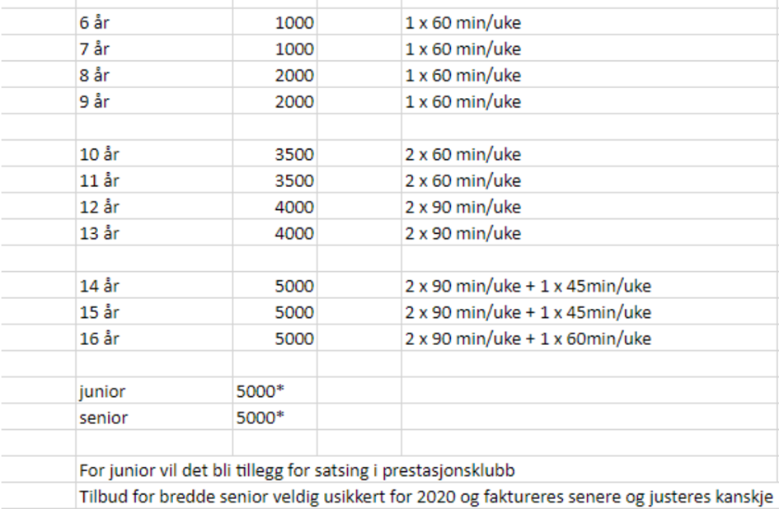
Treningsavgifter
Holdes som vedtatt i ‘19
Avgift i forhold til mottatt ytelse
Sammenlignbart med andre idretter og andre håndballklubber
Det gis 2 ½ fritak pr treningsgruppe.
Gruppestyremedlemmer gis fritak

Slide 17
Fokus og videre arbeid
Opprettholde kontroll og ansvarlig drift
Snu langvarig negative trend i medlemstall
  Sterk økning i rekrutteringsarbeid
  Synlighet
  Geografi
  Skal ha det beste tilbudet – for alle
Gode foreldregrupper
Jobbe tett sammen med klubbene i vår region I et felles prosjekt om å aktivisere barn og unge gjennom håndball
Forbedre kommunikasjon. Facebook for flyktig informasjon lil.no for informasjon av mer permanent art

Slide 18
Innstilling til valg av gruppestyremedlemmer
Frank Hammer tar ikke gjenvalg
Karine Kampesæter ønsker å stille til valg som fast møtende medlem etter et år som vara medlem
Joachim Øwre Israelbakk ønsker å stille til valg som vara medlem
Bosatt på Bærums Verk med kone og 3 barn (7, 10 og 13 år). Ingen bakgrunn som håndballspiller, men med et brennende engasjement for lokalidretten. Opptatt av trivsel og inkludering – alle skal med! Er i dag lagleder for J2012/2013, samt har et barn på håndballskolen (2015). Har også erfaring fra diverse styreverv innenfor privat- og næringsvirksomhet.

